Slide 1
DataForge Consulting
FinBank
Seguimiento del corte 2
Capacidad, calidad y decisiones para el cliente
Continuación de la propuesta y revisión de semana 4
Daniel Martínez · Rafael Baracaldo · Oscar Merino
GMAC · Simulación académica · 16 de octubre de 2026
Notes:
Daniel Martínez. 30 segundos.
Retomamos el compromiso presentado a FinBank. En esta revisión mostraremos el incremento de preparación de datos, sus pruebas y el cierre técnico en GitHub. Las cifras de los dos sprints corresponden al caso académico. La implementación, las aprobaciones y la integración tienen evidencia en el repositorio. Cerramos con las decisiones que necesita el siguiente sprint.
En escena: Señalar el título y el equipo. Abrir con el resultado de la entrega.
Fuentes: README, docs/SPRINT_METRICS.md, docs/XP_LOG.md; PR #8 y CI de main 38844935088.

Slide 2
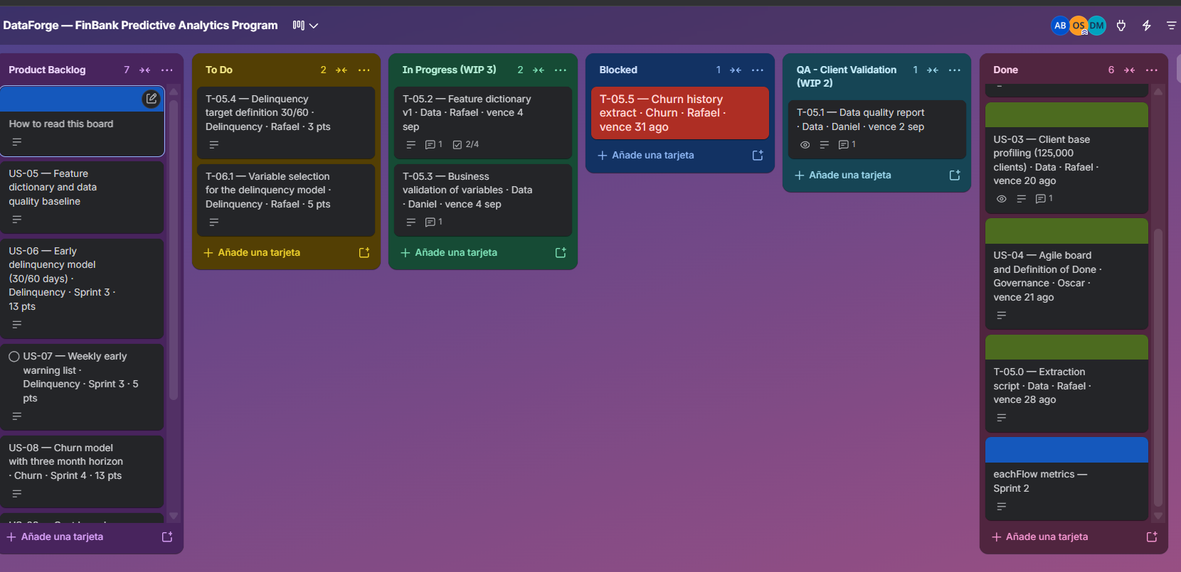
El compromiso del primer corte sigue vigente
CORTE 2 · SCRUM + XP
12 semanas
COP 180 millones
Presupuesto del caso
Mora + churn
El mismo alcance y la misma revisión de semana 4
Captura histórica del Corte 1. El cierre vigente de C2 está en docs/SPRINT_BACKLOG.md.
DataForge Consulting · FinBank
Daniel Martínez | 02
Notes:
Daniel Martínez. 50 segundos.
Seguimos trabajando sobre la línea base de doce semanas y ciento ochenta millones de pesos. El Charter organiza los frentes de mora y abandono de clientes. La captura conserva el tablero presentado en el primer corte, situado en el día nueve del segundo sprint. Para esta entrega añadimos un registro de C2 con las historias, sus puntos y sus criterios. Así puede seguirse el paso desde el tablero inicial hasta el incremento integrado. El patrocinador mantiene las decisiones sobre alcance, calendario y reserva.
En escena: Identificar la captura como histórica. Mostrar el enlace a docs/SPRINT_BACKLOG.md.
Fuentes: README, docs/SPRINT_METRICS.md, docs/XP_LOG.md; PR #8 y CI de main 38844935088.

Slide 3
Qué cambia en la forma de entregar
CORTE 2 · SCRUM + XP
Dimensión | Corte 1 | Corte 2
Compromiso | Alcance, riesgos y flujo visible | Capacidad por sprint y dependencias
Calidad | DoD y validación de negocio | Pruebas, pairing y revisión de cambios
Seguimiento | Tablero, WIP y tiempo de ciclo | Velocidad, burndown y Daily Scrum
Mejora | Decisión del patrocinador | Retrospectiva con acciones y responsables
PMBOK y Kanban continúan como base de gobierno y visibilidad
C1 ya mencionaba Scrum. C2 profundiza sus eventos y métricas, y aporta prácticas XP verificables.
DataForge Consulting · FinBank
Daniel Martínez | 03
Notes:
Daniel Martínez. 50 segundos.
El primer corte definió alcance, riesgos, responsables y límites al trabajo en curso. En C2 profundizamos los eventos y las métricas Scrum. Las pruebas, el trabajo en parejas y las revisiones por PR incorporan controles al desarrollo. Ahora cada requisito puede seguirse desde el README hasta el archivo o la ejecución que lo demuestra. Conservamos la validación de negocio como condición de aceptación. Rafael participa como Product Owner, Oscar como Scrum Master y los tres desarrollamos. Yo mantengo la coordinación y el reporte previstos en el Charter.
En escena: Recorrer compromiso, calidad y mejora. Ceder la palabra a Rafael.
Fuentes: README, docs/SPRINT_METRICS.md, docs/XP_LOG.md; PR #8 y CI de main 38844935088.

Slide 4
El incremento construido prepara los datos de mora
CORTE 2 · SCRUM + XP
Muestra
sintética
Reglas de
validación
Calidad y
diccionario
Etiquetas de
mora 30/60
Modelo
predictivo
5.000 registros
0 violaciones
en la muestra
22 candidatas
18 conservadas
319 faltantes
se preservan
Siguiente etapa
Valor actual: reglas reproducibles y decisiones de calidad trazables
Datos de demostración. Se generan dos CSV: calidad y diccionario. Las etiquetas se calculan en memoria.
DataForge Consulting · FinBank
Rafael Baracaldo | 04
Notes:
Rafael Baracaldo. 55 segundos.
El proceso parte de cinco mil registros sintéticos. Comprueba las entradas, calcula la calidad por variable, genera el diccionario y construye etiquetas de mora a treinta y sesenta días. La muestra pasa las reglas implementadas. Trescientas diecinueve cuentas conservan su observación faltante y quedan fuera del cálculo de tasas. El recorrido produce dos archivos CSV que podemos abrir y revisar. El modelo predictivo aparece como siguiente etapa: requiere definir ventanas temporales, persistir el conjunto de entrenamiento y separar la validación fuera de tiempo.
En escena: Recorrer el diagrama. Mostrar los dos CSV y señalar el modelo como próximo incremento.
Fuentes: README, docs/SPRINT_METRICS.md, docs/XP_LOG.md; PR #8 y CI de main 38844935088.

Slide 5
Cuatro variables se excluyen por baja completitud
CORTE 2 · SCRUM + XP
80%
Umbral inclusivo
para conservar
18 de 22
Variables documentadas para revisión de negocio
Completitud en muestra sintética. El valor predictivo se evaluará durante la modelación.
DataForge Consulting · FinBank
Rafael Baracaldo | 05
Notes:
Rafael Baracaldo. 55 segundos.
Usamos un umbral inclusivo del ochenta por ciento de completitud. Canal digital, educación, dependientes y vivienda quedan por debajo y se excluyen del diccionario. Las otras dieciocho variables conservan descripción, tipo, valores válidos y dueño de negocio. El reporte registra la razón de cada exclusión para facilitar la revisión. La completitud permite decidir qué datos están disponibles con suficiente cobertura. El valor predictivo y los posibles sesgos se evaluarán durante la modelación. Todos los porcentajes de esta gráfica proceden de la muestra sintética.
En escena: Señalar el umbral, una exclusión y las 18 variables documentadas.
Fuentes: README, docs/SPRINT_METRICS.md, docs/XP_LOG.md; PR #8 y CI de main 38844935088.

Slide 6
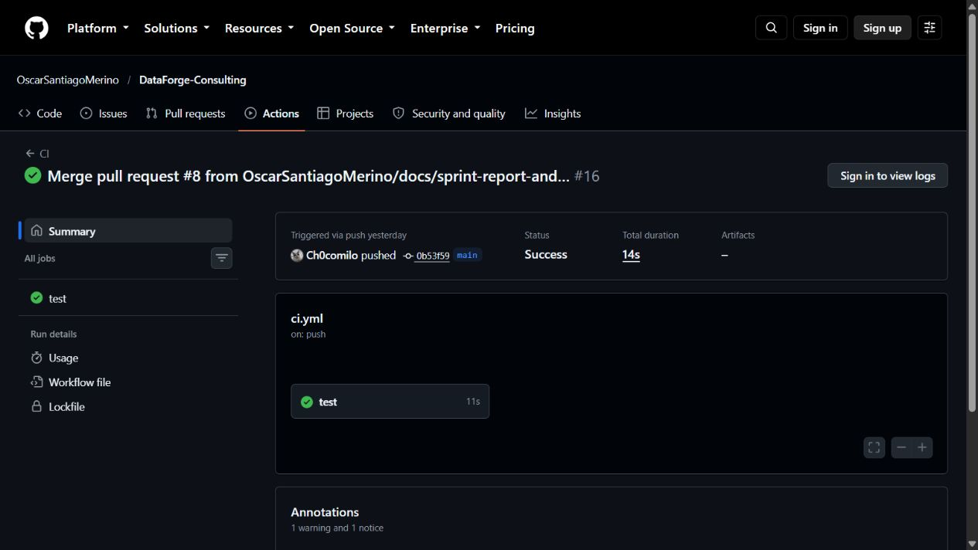
Demostración del incremento
CORTE 2 · SCRUM + XP
16 / 16
Pruebas automáticas exitosas
1 Ejecutar el pipeline
2 Mostrar calidad y diccionario
3 Rechazar una entrada inválida
Main: PR #8 integrado y CI exitoso. Evidencia: docs/evidence/github_ci_main.jpg.
DataForge Consulting · FinBank
Rafael Baracaldo | 06
Notes:
Rafael Baracaldo. 150 segundos.
Vamos a ejecutar las dieciséis pruebas y el pipeline. Después abriremos los resultados de calidad y diccionario. En el último paso introduciremos un score de mil doscientos y una columna cedula: ambas reglas deben activar el rechazo. La captura muestra el CI exitoso de main tras la integración del PR ocho. El registro de ejecución queda disponible junto a las salidas.
En escena: Ejecutar python scripts/demo_review.py. Reservar 30 s a pruebas, 55 s a pipeline/CSV y 40 s al rechazo; usar el resto para abrir y cerrar. Si se usa respaldo, identificarlo como ejecución previa.
Fuentes: README, docs/SPRINT_METRICS.md, docs/XP_LOG.md; PR #8 y CI de main 38844935088.

Slide 7
XP convierte reglas de negocio en evidencia
CORTE 2 · SCRUM + XP
Prueba que
detecta el fallo
Implementación
que pasa
Refactor
con pruebas
Ejemplo verificado
Falta loan_amount → 1 prueba falla → regla corregida → 12 pruebas pasan
Pairing: 2 sesiones documentadas y commits con coautoría
Historial reproducido en copias aisladas. La bitácora describe roles de piloto y copiloto.
DataForge Consulting · FinBank
Oscar Merino | 07
Notes:
Oscar Merino. 55 segundos.
El ejemplo de TDD elimina loan_amount, una columna requerida. En la revisión roja, una prueba falla porque el validador deja pasar esa ausencia. Después del refactor, las doce pruebas de esa etapa pasan. La suite del incremento completo tiene dieciséis. El script reproduce ambos estados en copias temporales y guarda sus resultados. La bitácora añade dos sesiones de pairing con roles y decisiones, respaldadas por commits coautorados. Esta evidencia permite que otro integrante revise los supuestos y repita las comprobaciones.
En escena: Distinguir las 12 pruebas históricas de las 16 actuales. Mostrar los commits vigentes c90a325 y d9d2b52.
Fuentes: README, docs/SPRINT_METRICS.md, docs/XP_LOG.md; PR #8 y CI de main 38844935088.

Slide 8
Un solo lugar para mantener las reglas
CORTE 2 · SCRUM + XP
ANTES
DESPUÉS
5 variables
22 variables
Bloques repetidos
Límites duplicados
Una función lee el esquema
Diccionario y validación comparten reglas
99 → 84 líneas
Menos puntos de cambio cuando negocio ajusta un criterio
Reglas centralizadas para 22 variables, con pruebas que comprueban los cambios.
DataForge Consulting · FinBank
Rafael Baracaldo | 08
Notes:
Rafael Baracaldo. 55 segundos.
La primera validación usaba bloques separados para cinco variables y repetía sus límites. El refactor consulta el esquema y recorre las veintidós candidatas con una función compartida. El diccionario usa la misma fuente. Cuando cambia un criterio de negocio, ese límite se mantiene en un solo lugar y las pruebas comprueban su aplicación. El módulo pasa de noventa y nueve a ochenta y cuatro líneas. La mejora que podemos verificar es la reducción de duplicación y la cobertura del esquema; el tiempo de mantenimiento se medirá cuando lleguen cambios reales.
En escena: Comparar cinco y 22 variables; señalar la fuente común de límites.
Fuentes: README, docs/SPRINT_METRICS.md, docs/XP_LOG.md; PR #8 y CI de main 38844935088.

Slide 9
Capacidad de referencia y compromiso
GESTIÓN SIMULADA · SPRINTS 1 Y 2
15,5
Puntos por sprint
Promedio de 2 ciclos
75%
Cumplimiento S2
15 de 20 puntos
Quince y dieciséis puntos cerrados orientan la próxima planificación del caso académico.
DataForge Consulting · FinBank
Oscar Merino | 09
Notes:
Oscar Merino. 65 segundos.
El escenario cierra el primer sprint con dieciséis de dieciséis puntos y el segundo con quince de veinte. El cumplimiento de S2 es setenta y cinco por ciento y la media de ambos ciclos es quince coma cinco puntos. El compromiso creció veinticinco por ciento entre sprints. Cinco puntos dependían de una credencial externa que quedó pendiente. Estas cifras ofrecen una referencia inicial para la siguiente planificación. El estado técnico se comprueba por separado: el incremento de mora está integrado en main y sus pruebas pasan.
En escena: Señalar compromiso, cierre y promedio. Identificar las cifras como parte del escenario.
Fuentes: README, docs/SPRINT_METRICS.md, docs/XP_LOG.md; PR #8 y CI de main 38844935088.

Slide 10
Burndown conciliado con la bitácora
GESTIÓN SIMULADA · RECONSTRUCCIÓN POR DÍA DE CIERRE
Sprint 1
Sprint 2
S1 termina en 0
S2 termina con 5 puntos de churn
Reconstrucción del caso: cierres S2 en D3, D5, D8 y D10. Serie y método disponibles en el repositorio.
DataForge Consulting · FinBank
Oscar Merino | 10
Notes:
Oscar Merino. 60 segundos.
Las curvas descuentan puntos al cierre del día en que la bitácora registra la terminación o aceptación del ítem. En S2 se descuentan dos puntos en el día tres por muestra y layout; tres en el día cinco por validaciones; siete en el día ocho por calidad y targets; y tres en el día diez por diccionario. Permanecen cinco de churn. Reconstruimos la serie para conciliarla con los Dailies del caso y dejamos el CSV en el repositorio. Cada descenso puede relacionarse con sus ítems.
En escena: Mostrar la curva S2 y el CSV. Explicar que es una reconstrucción documental del caso.
Fuentes: README, docs/SPRINT_METRICS.md, docs/XP_LOG.md; PR #8 y CI de main 38844935088.

Slide 11
El bloqueo se convierte en una decisión de alcance
GESTIÓN SIMULADA · IMPEDIMENTO R1
Día 6
Falta credencial
Día 7
Escalar bloqueo
Día 8
Targets de mora
Día 10
Churn al backlog
Daily Scrum
Hecho · próximo paso · impedimento
Beneficio para FinBank: decidir antes de seguir acumulando trabajo bloqueado
DataForge Consulting · FinBank
Oscar Merino | 11
Notes:
Oscar Merino. 50 segundos.
En el día seis del caso la falta de credencial bloquea churn. El Scrum Master escala el impedimento al día siguiente y el equipo adelanta los targets de mora con el Product Owner. Al cierre, los cinco puntos vuelven al backlog. La dependencia queda visible y requiere responsable y fecha de solución. Cuando se habilite el acceso, el equipo tendrá que estimar el trabajo y revisar su prioridad. Ese ajuste debe respetar la capacidad disponible del siguiente sprint.
En escena: Recorrer días seis, siete, ocho y diez. Señalar la decisión sobre el backlog.
Fuentes: README, docs/SPRINT_METRICS.md, docs/XP_LOG.md; PR #8 y CI de main 38844935088.

Slide 12
Las retrospectivas cambian el siguiente sprint
GESTIÓN SIMULADA · ACCIONES CON RESPONSABLE
Después de S1
Después de S2
Centralizar scripts y automatizar pruebas
Verificar dependencias antes de comprometer
Oscar · repositorio y CI
Rafael · sesiones de pairing
Oscar · Definition of Ready
Rafael · priorizar según capacidad
Dejar: prometer trabajo sin acceso a datos. Continuar: pruebas, coautoría y revisión.
Responsables y verificación por evento en docs/DAILY_RETROSPECTIVES.md.
DataForge Consulting · FinBank
Oscar Merino | 12
Notes:
Oscar Merino. 50 segundos.
La retrospectiva de S1 propuso centralizar scripts, probar reglas y programar en parejas. Esa preparación ya tiene evidencia: repositorio, CI y coautoría. La de S2 propone verificar dependencias antes de comprometer historias. En Planning S3 comprobaré acceso y condiciones de entrada; Rafael priorizará con los Developers. Daniel hará seguimiento a las evidencias y al registro de aceptación. Cada acción tiene responsable y momento de verificación en la bitácora. Los bloqueos deberán escalarse dentro de veinticuatro horas.
En escena: Señalar una acción completada y otra que se verificará en Planning S3.
Fuentes: README, docs/SPRINT_METRICS.md, docs/XP_LOG.md; PR #8 y CI de main 38844935088.

Slide 13
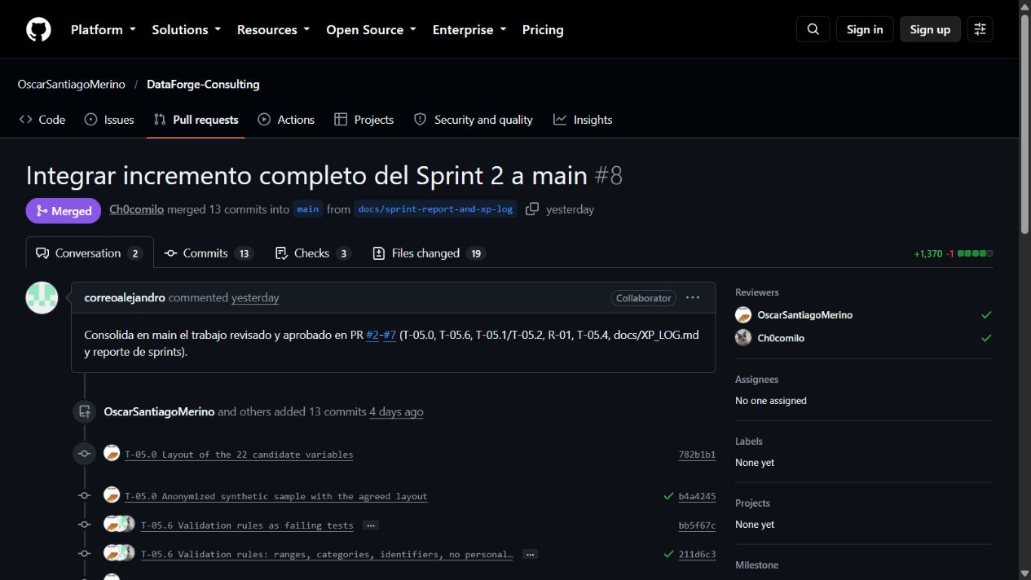
Integración y aceptación del incremento
CORTE 2 · SCRUM + XP
Evidencia técnica
16 pruebas locales y CI exitosas
PR #1 a #8 integrados en main
Durante la Review
Demostrar el incremento
Registrar aceptación y observaciones
PO y docente completarán los criterios en docs/SPRINT_REVIEW_ACCEPTANCE.md.
DataForge Consulting · FinBank
Daniel Martínez | 13
Notes:
Daniel Martínez. 55 segundos.
Los ocho pull requests están integrados. Los componentes se revisaron entre ramas y el PR ocho los consolidó en main el quince de octubre. Oscar y mi cuenta aprobaron esa integración; Rafael había revisado los contenidos técnicos. La rama cuenta con protección y el CI de main terminó correctamente. Durante esta Review registraremos la decisión sobre el incremento: qué criterios se aceptan y qué observaciones requieren seguimiento. El formato incluye el commit demostrado, participantes y responsables de cualquier ajuste.
En escena: Mostrar captura del PR #8 y abrir docs/SPRINT_REVIEW_ACCEPTANCE.md.
Fuentes: README, docs/SPRINT_METRICS.md, docs/XP_LOG.md; PR #8 y CI de main 38844935088.

Slide 14
Sprint 3 debe proteger el objetivo de mora
PLAN PROPUESTO · SUJETO A PRIORIZACIÓN
13 puntos
13 + 5 = 18
US-06 · Modelo base de mora
Añadir churn excede la capacidad
Prioridad propuesta dentro de una referencia de 15–16 puntos
Con acceso habilitado, el equipo revisará alcance y volverá a estimar.
Revisar alcance y fecha de M4. Para S3: ventana temporal, validación y modelo base como corte vertical.
DataForge Consulting · FinBank
Daniel Martínez | 14
Notes:
Daniel Martínez. 40 segundos.
Proponemos tomar el modelo base de mora, de trece puntos. La referencia inicial de capacidad es quince a dieciséis. Añadir churn completo llevaría el compromiso a dieciocho. Si se libera el acceso, PO y Developers acordarán una sustitución o dividirán el alcance y volverán a estimar. Para US-06 se requieren ventanas temporales, un dataset persistido y validación fuera de tiempo frente al AUC objetivo de cero coma setenta y cinco. El patrocinador revisará también el efecto sobre M4.
En escena: Señalar 13 y 18; pedir una decisión sobre alcance.
Fuentes: README, docs/SPRINT_METRICS.md, docs/XP_LOG.md; PR #8 y CI de main 38844935088.

Slide 15
Decisión solicitada a FinBank
CORTE 2 · SCRUM + XP
Continuar con mora como prioridad
01
Registrar la aceptación del incremento en Review
02
Nombrar responsable y fecha para el acceso a churn
03
Repriorizar M4 sin prometer más que la capacidad
Beneficio demostrado: trazabilidad y controles reproducibles. El impacto financiero se validará en el piloto.
DataForge Consulting · FinBank
Daniel Martínez | 15
Notes:
Daniel Martínez. 80 segundos.
Solicitamos confirmar el foco de mora, registrar la aceptación de este incremento y asignar responsable y fecha para el acceso a churn. Ajustaremos M4 con el patrocinador según el alcance acordado. Abrimos un minuto para preguntas.
En escena: Veinte segundos de cierre y sesenta de preguntas. Rafael responde sobre datos; Oscar sobre método. Registrar decisiones al terminar.
Fuentes: README, docs/SPRINT_METRICS.md, docs/XP_LOG.md; PR #8 y CI de main 38844935088.

